Slide 1
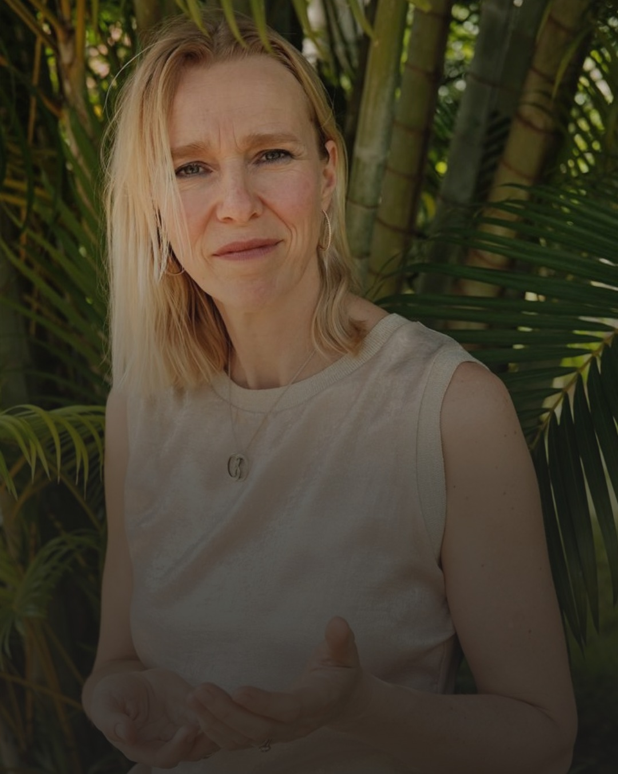
1/10
AISUN DODENHOFF
Unheilbar gibt´s nicht
„Darm
entfernen.“
Das war am Ende die Empfehlung.
Nach über 20 Jahren Colitis ulcerosa.
Ich habe Stopp gesagt.
WEITER →

Slide 2
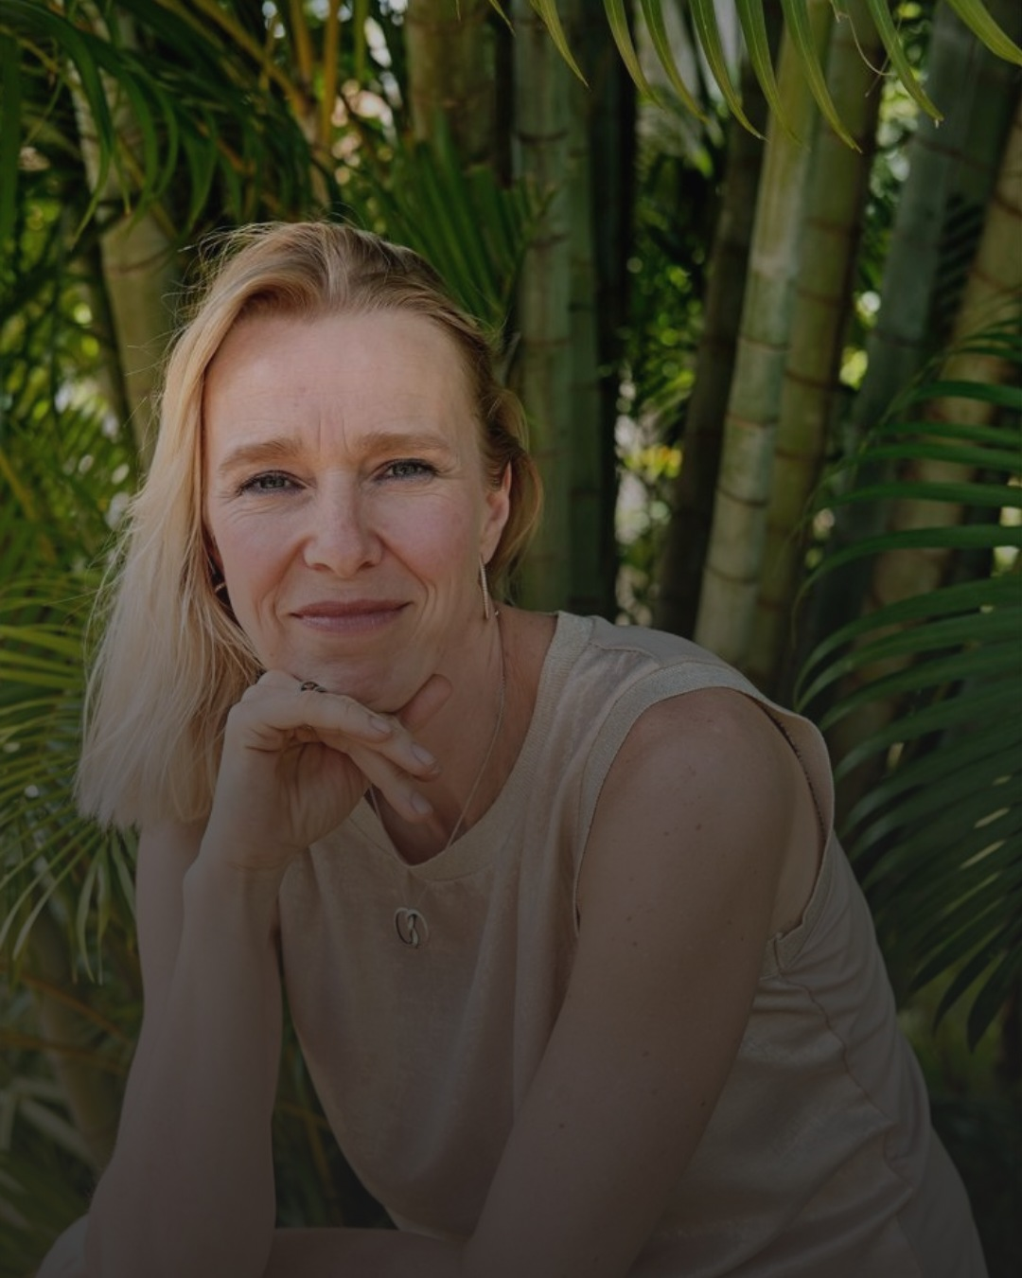
2/10
AISUN DODENHOFF
Unheilbar gibt´s nicht
Ich kannte das System von innen.
Ich bin Diplom-Psychologin und ausgebildete Psychologische Psychotherapeutin. Ich habe in Kliniken gearbeitet, in ambulanten Praxen, im 50-Minuten-Takt, mit Krankenkassenanträgen und Dokumentationspflichten.
WEITER →

Slide 3
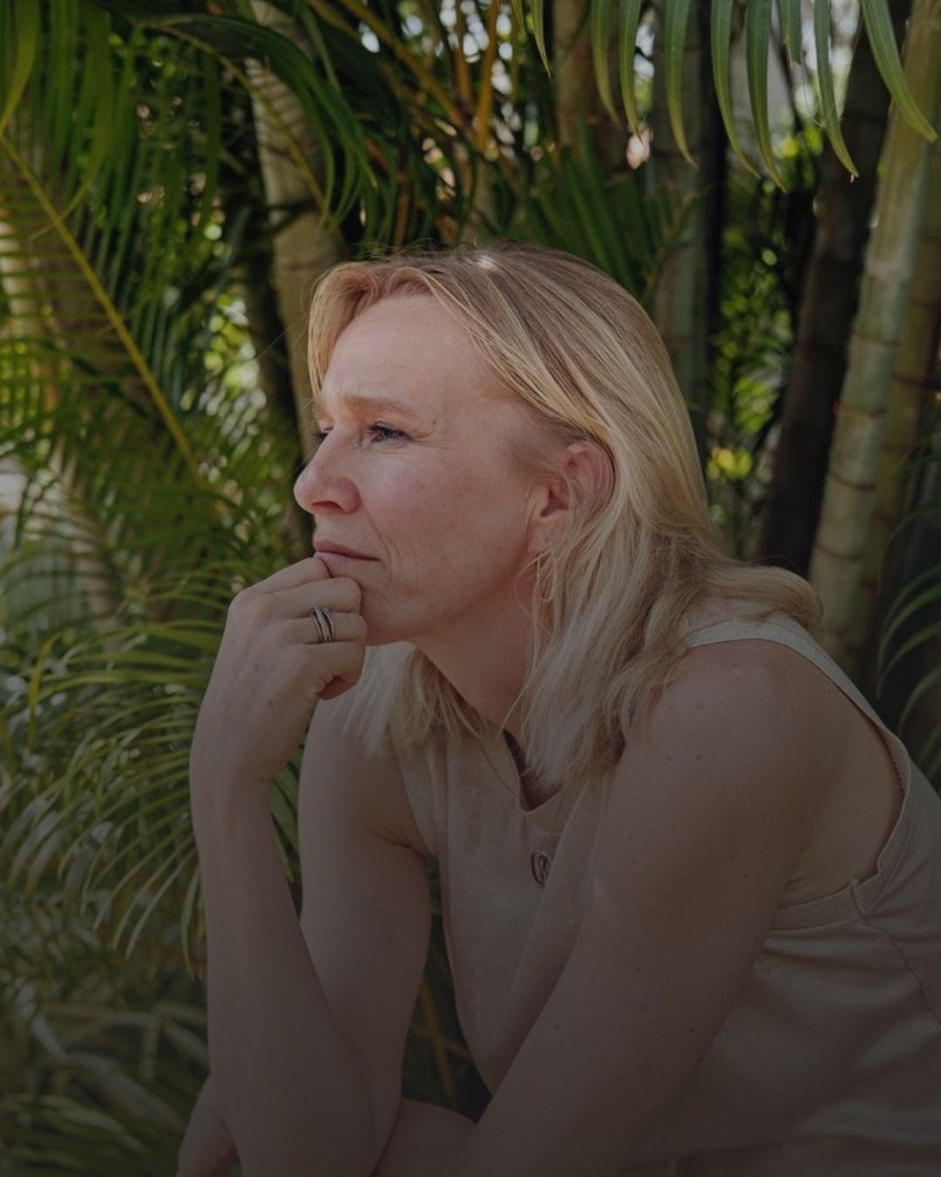
3/10
AISUN DODENHOFF
Unheilbar gibt´s nicht
Cortison.
Medikamente.
Darmspiegelungen.
Schübe.
Über 20 Jahre lang.
Schulmedizinisch: unheilbar.
WEITER →

Slide 4
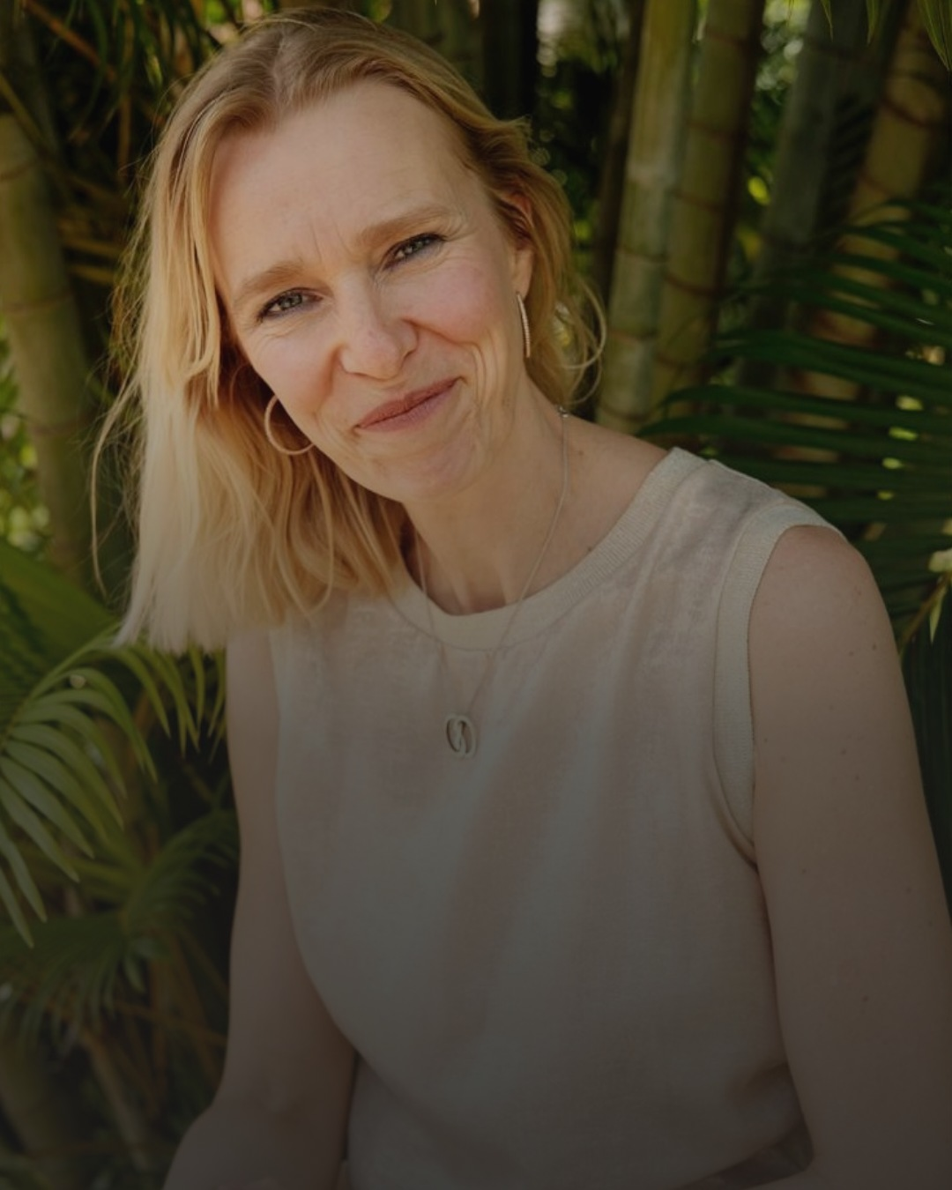
4/10
AISUN DODENHOFF
Unheilbar gibt´s nicht
Gleichzeitig war ich viele Jahre Unternehmensberaterin, unter anderem bei der Deutschen Bahn, auf Top-Management-Ebene. Zwei sehr unterschiedliche Welten.
Und in beiden dieselbe Beobachtung:
Die eigentlichen Ursachen bleiben fast immer unsichtbar.
WEITER →

Slide 5
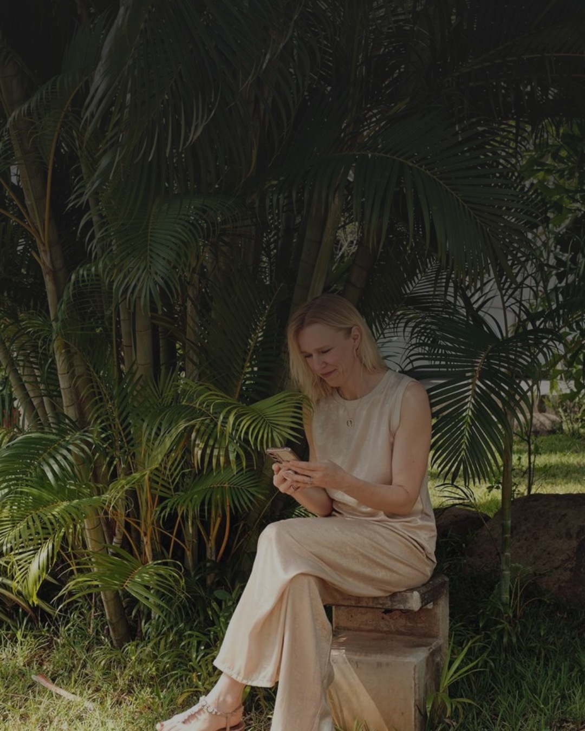
5/10
AISUN DODENHOFF
Unheilbar gibt´s nicht
In der Therapie wurde ein Symptom behandelt. In der Beratung eine Struktur optimiert.
Aber warum ist das überhaupt entstanden?
Was will das System eigentlich sagen? Die Frage stellte kaum jemand. Ich habe sie gestellt.
WEITER →

Slide 6
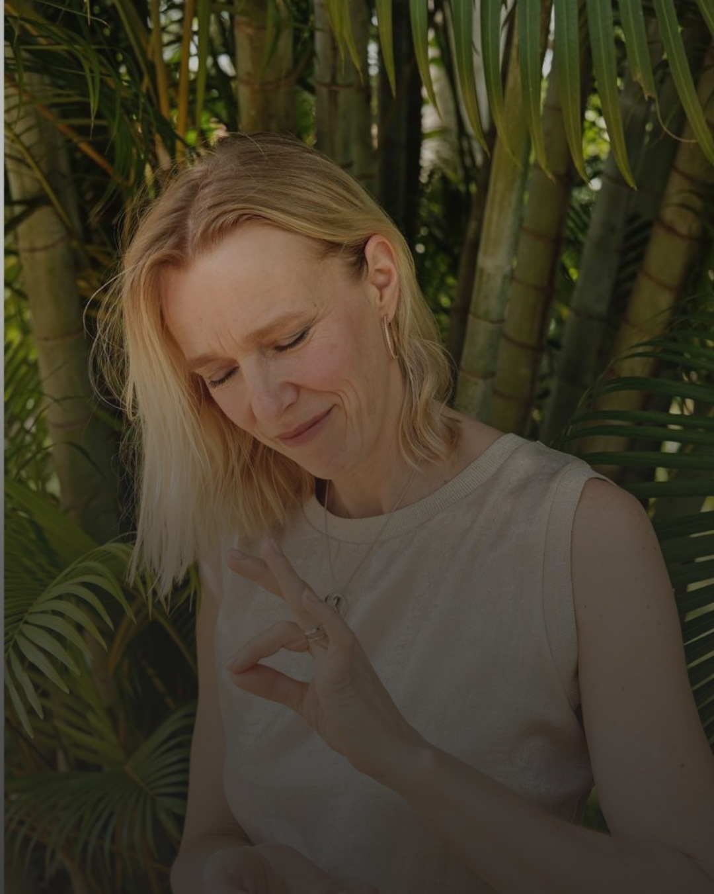
6/10
AISUN DODENHOFF
Unheilbar gibt´s nicht
2016.
Da bin ich zum ersten Mal Uwe Albrecht und innerwise begegnet.
In wenigen Tagen habe ich eine Tiefe erlebt, die ich in Jahren psychotherapeutischer Ausbildung nicht gesehen hatte.
WEITER →

Slide 7
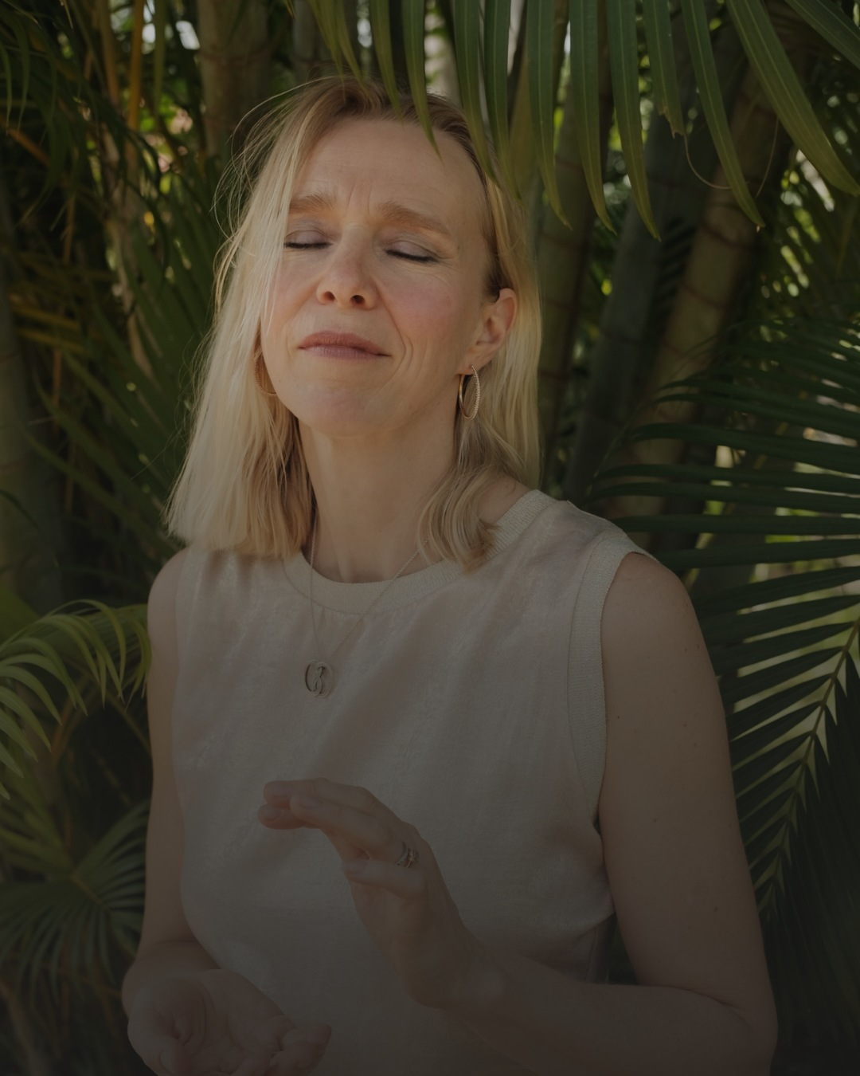
7/10
AISUN DODENHOFF
Unheilbar gibt´s nicht
Ich habe energetisch gearbeitet.
Nicht von heute auf morgen,
mit Hilfe anderer energetischer Coaches.
Und ich habe meine Colitis geheilt.
Das ist meine Geschichte, keine Anleitung.
WEITER →

Slide 8
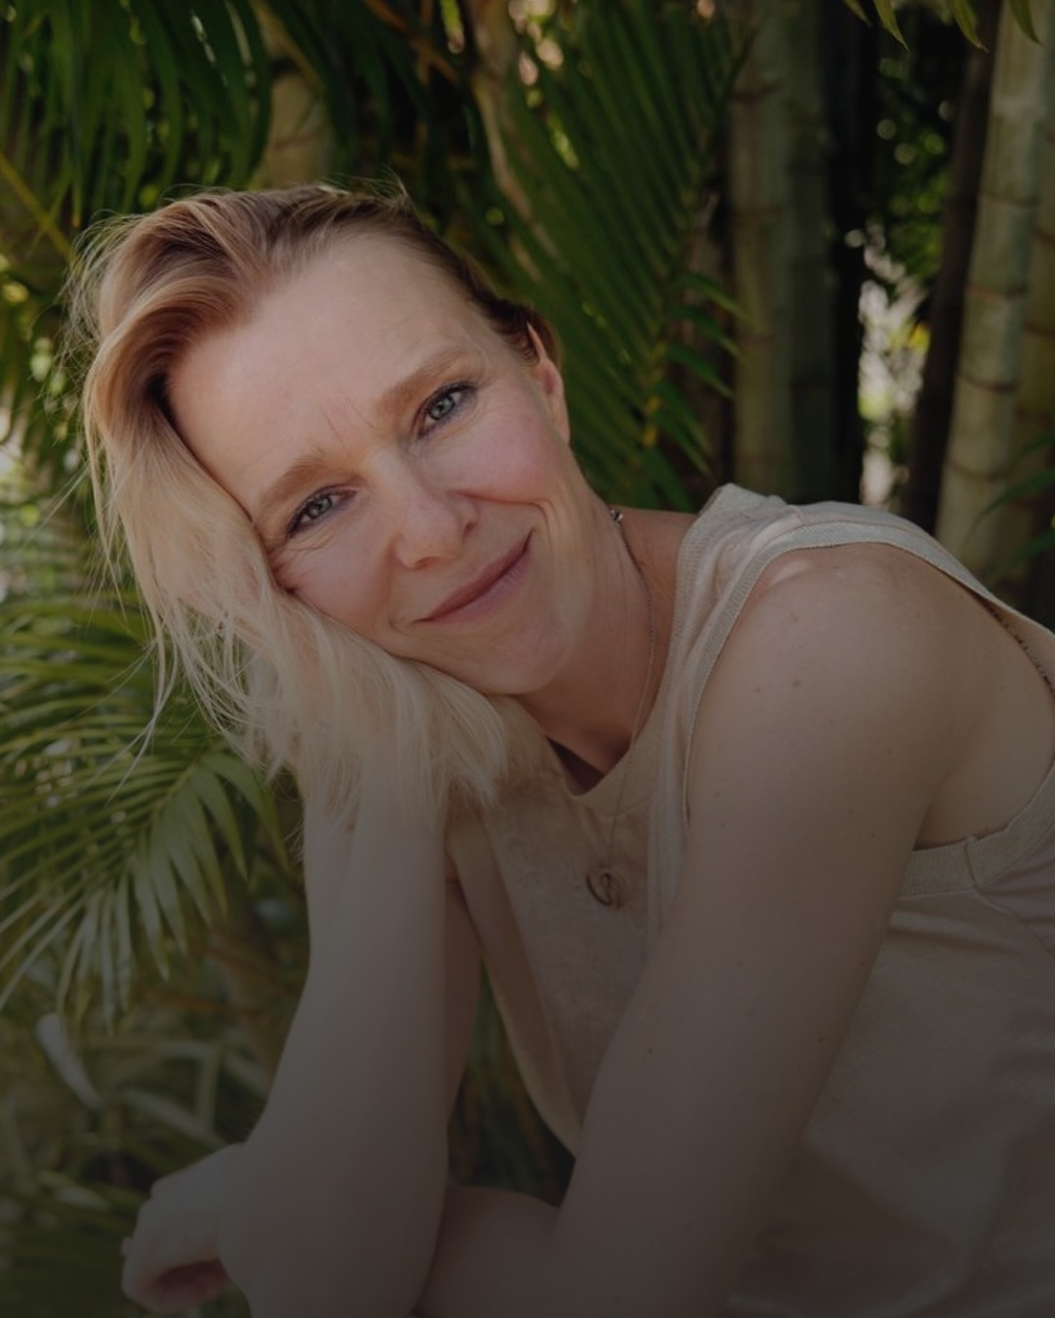
8/10
AISUN DODENHOFF
Unheilbar gibt´s nicht
Ich helfe dir nicht, indem ich deine Probleme für dich löse.
Ich zeige dir, wie du wieder Zugang zu deiner eigenen Wahrnehmung findest.
Und zu deiner Entscheidungsfähigkeit.
WEITER →

Slide 9
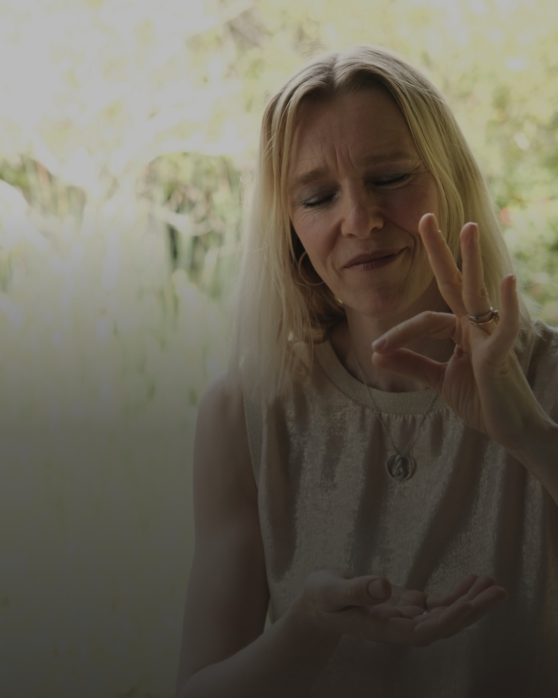
9/10
AISUN DODENHOFF
Unheilbar gibt´s nicht
Der wichtigste Experte für deinen Körper bist du selbst.
WEITER →

Slide 10
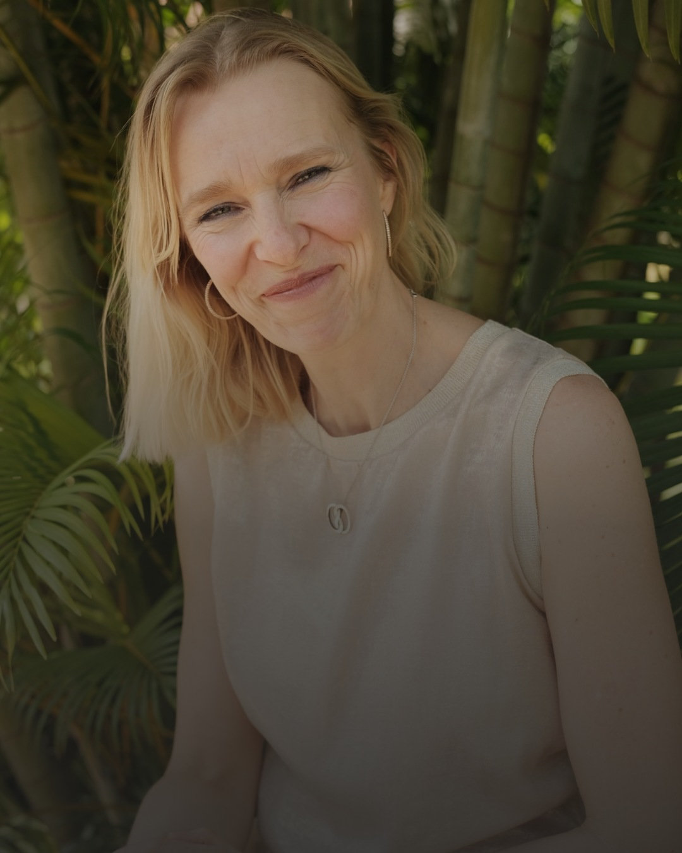
10/10
AISUN DODENHOFF
Unheilbar gibt´s nicht
In einem Interview habe ich sehr offen erzählt, wie diese Heilung wirklich passiert ist.
Kommentiere
INTERVIEW
und ich schick es dir.

